Slide 1
Божественная мера красоты
То что есть красота?
И почему ее обожествляют люди?
Сосуд она, в котором пустота
Или огонь, мерцающий в сосуде?
Н.Заболоцкий

Slide 2
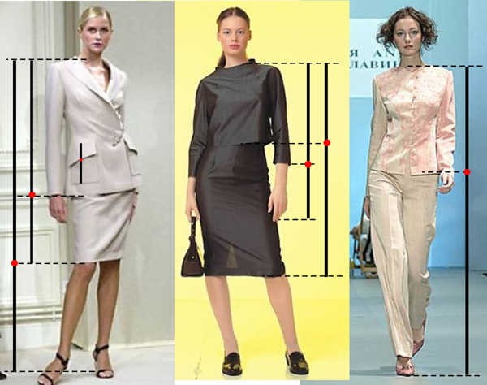
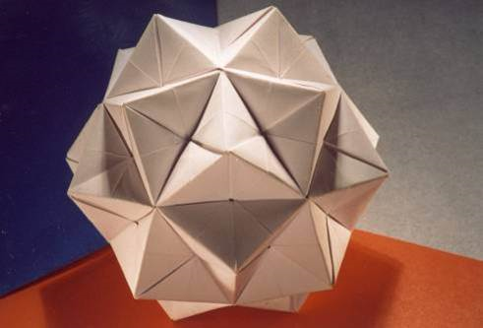
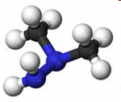
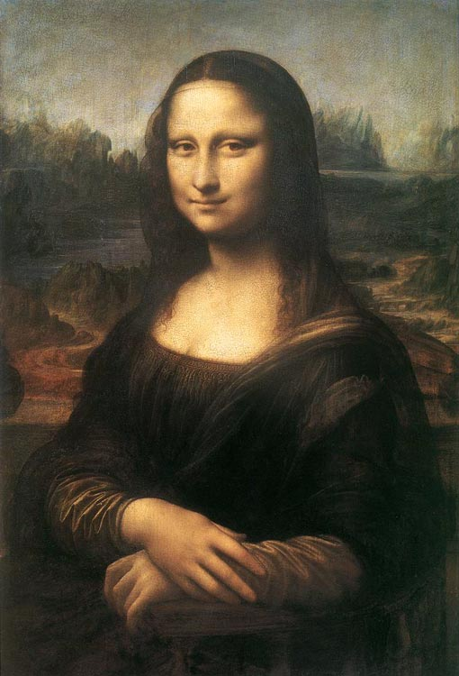
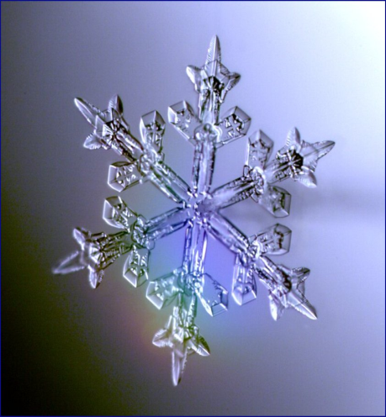
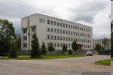
Гармоничны ли изображения

Slide 3
Гармоничный внешний образ
стиль одежды
причёску
макияж
силуэт и пропорции костюма
рисунок и фактуру ткани
цветовую гамму
украшения и аксессуары

Slide 4
Профессия - стилист
Специфика профессии:
Чтобы создать новый образ, стилист работает с лицом, прической и одеждой клиента. С одной стороны, это ремесло, где необходимы отработанные навыки, с другой - искусство, требующее полета фантазии, чувства гармонии и красоты.
Место работы:
В основном стилисты требуются салонам красоты, парикмахерским, фотостудиям, имидж-агентствам, SPA-клубам. Часто они требуются и на разнообразные проекты, шоу, выставки с участием моделей.
Личные качества:
Коммуникабельность
Креативность
Гибкость мышления
Организаторские способности
Ответственность
Развитая интуиция и аналитические способности
Карьера и зарплата:
Заработок стилиста во многом зависит от его специализации. Зарплата начинающего визажиста-стилиста на телевидении в среднем составляет $ 500-800. Стилист-модельер в имидж-агентствах может подыскать себе работу с окладом от $ 600. Парикмахер-стилист, создающий эксклюзивные прически, отвечающие последним тенденциям моды, при наличии опыта и клиентской базы зарабатывает от $ 1000.

Slide 5
Практическая работа
Найти гармоничный образ в одежде;
Определить опасные сочетания

Slide 6
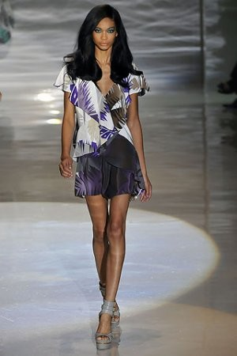
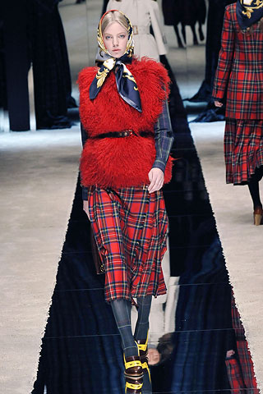
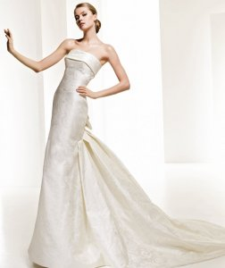

Slide 7
Коко Шанель
Мода — это архитектура: главный вопрос в ней — вопрос пропорций.

Slide 8
Пропорциональные отношения в одежде для невысоких фигур

Slide 9
Пропорциональные отношения в одежде для высоких фигур

Slide 10
Пропорции тела

Slide 11
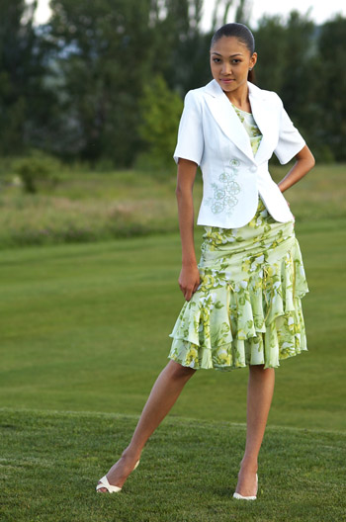
Правила пропорциональности
Длинное поверх короткого и узкого или узкое и короткое поверх длинного и объемного.

Slide 12
Правила пропорциональности
Полуприлегающее, расклешенное книзу.
Notes:
Полуприлегающее, расклешенное книзу

Slide 13
Коко Шанель
На мой вкус, простота это признак подлинной элегантности.

Slide 14
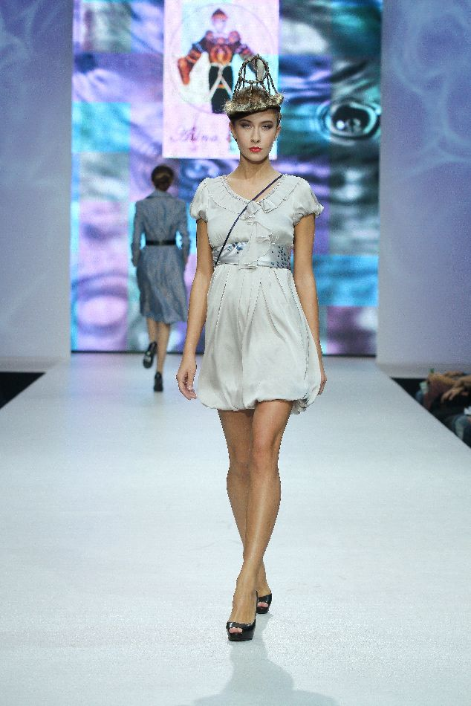
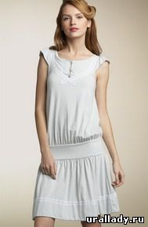
К.шанель: « Как известно, во всём нужна мера»

Slide 15
Чтобы вы предложили исправить?

Slide 16
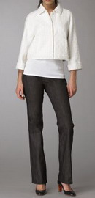
Опасные сочетания

Slide 17
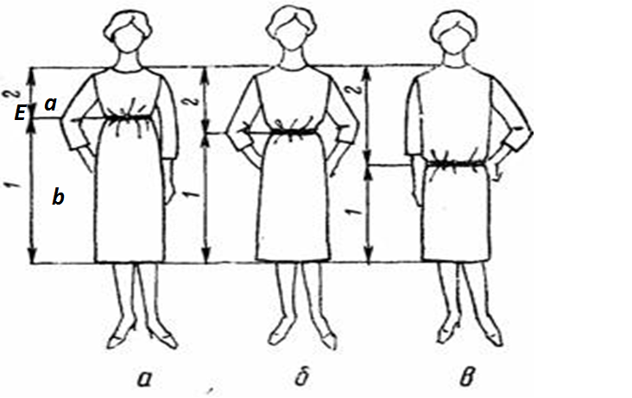
Какая фигура является пропорциональной и гармоничной?
В
А

Slide 18
Отношение золотого сечения
золотое сечение – это такое деление целого на две неравные части, при котором большая так относится к целому, как меньшая часть к большей. Отношение золотого сечения приблизительно равно 0,618.

Slide 19
Принцип золотого сечения
Пользуясь принципом золотого сечения, можно создавать в композиции костюма наиболее совершенные пропорции и устанавливать органичную связь между целым и его частями

Slide 20
Вывод
Все живое и все красивое — все подчиняется божественному закону, имя которому — “золотое сечение.

Slide 21
Домашнее задание
Подобрать примеры гармоничного образа в одежде с идеальной пропорцией, соответствующей «золотому сечению».

